Slide 1
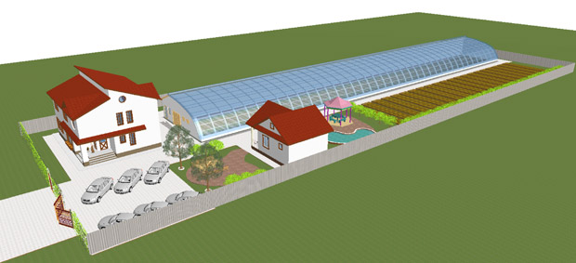
Современная энергоэффективная круглогодичная теплица: солнечный биовегетарий

Slide 2
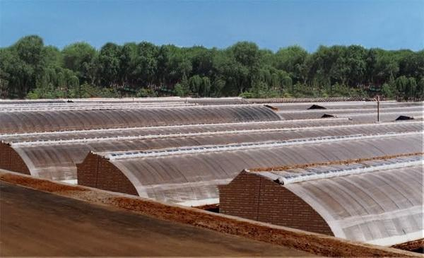
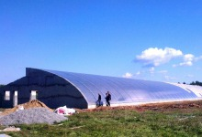

Slide 3
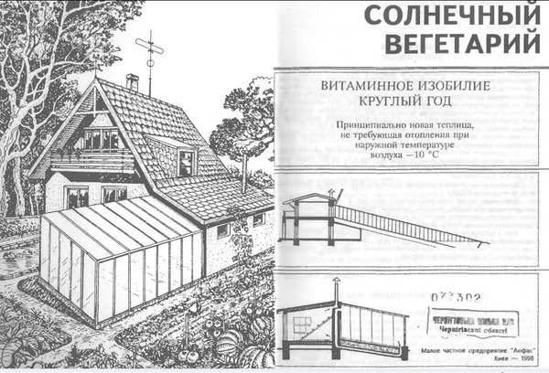
История изобретения…
Ещё в начале 50-х киевский учитель физики, Александр Васильевич Иванов, создал первый вегетарий.
В 1996 г. В Киеве малым тиражом вышла книга: А.А. Иванько, А.П. Калиниченко, Н.А. Шмат, «Солнечный вегетарий», где изложены принципы построения и функционирования вегетария.

Slide 4
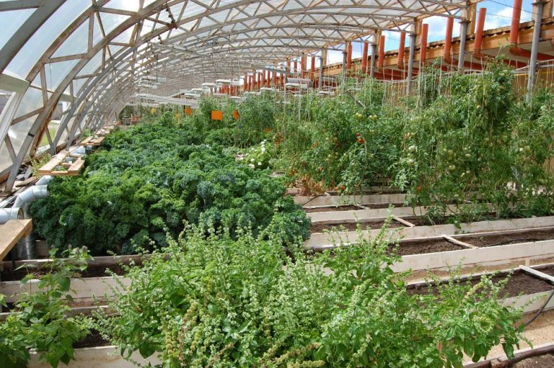
Основные особенности и принципы функционирования биовегетария

Slide 5
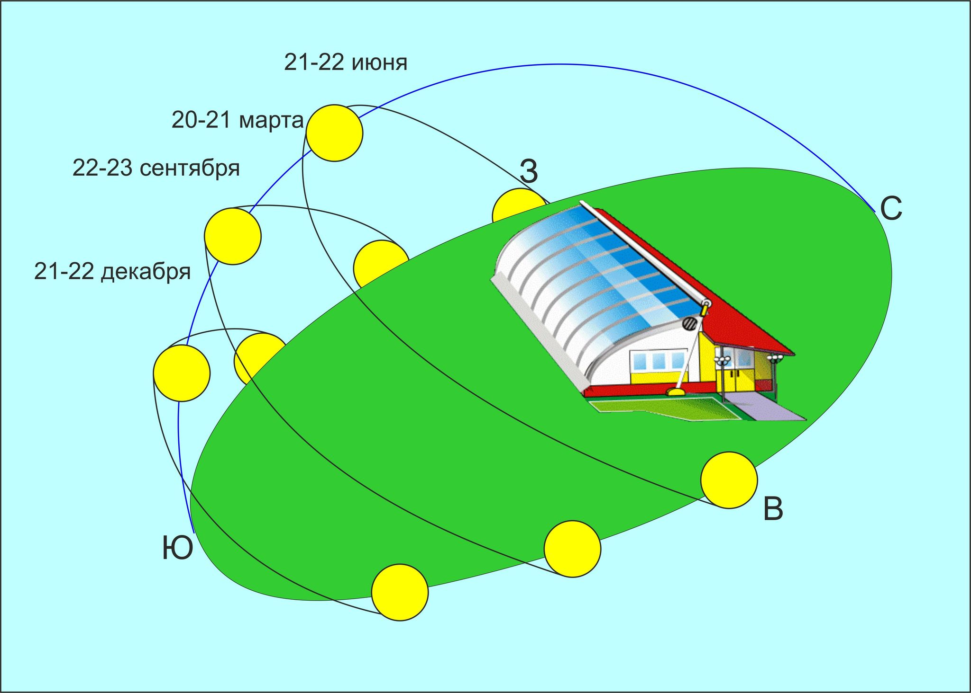
Максимальное получение энергии солнца
Округлая форма. Аэродинамическая форма обеспечивает эффективный прием солнечной энергии и снижает потери тепла при сильных ветрах в холодную погоду.
Расположение с востока на запад. Светопрозрачная часть солнечного био-вегетария обращена строго на юг.
Светоотражающая пленка или фольга на задней стенке способствует отражению света
В результате этого вся энергия идет на освещение и обогрев вегетария. Поэтому энергии в вегетарии в теплое время года оказывается в четыре раза больше, чем в теплице, а по ночам и зимой — в 18 раз больше.

Slide 6
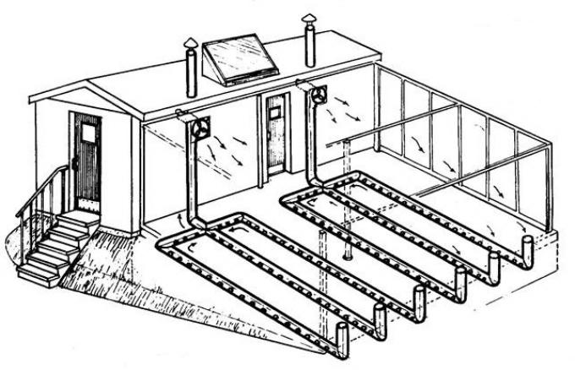
Циркуляция воздуха и тепла
Для этих целей необходимо заложить в почву на глубину до 50 см трубы, между которыми должно быть расстояние 60 см. Верхние концы труб должны быть подведены под крышу, а нижние — выведены над землей. На самих трубах необходимо установить вытяжные вентиляторы, которые будут работать круглосуточно.
С их помощью воздух в почве будет днем охлаждаться, а ночью нагреваться от земли, которая собрала за день тепло, и попадать в вегетарий.

Slide 7
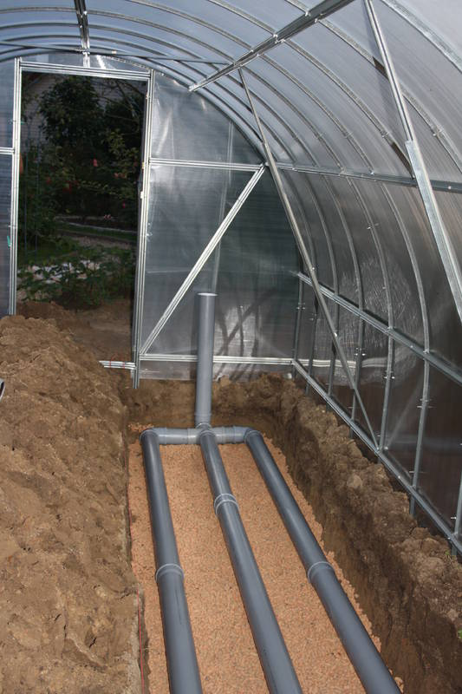
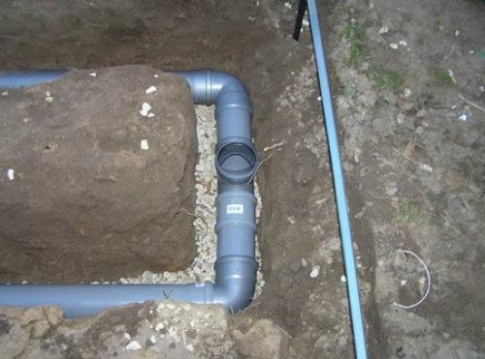
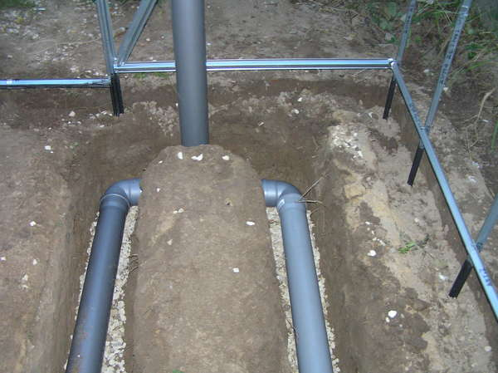
Современное исполнение

Slide 9
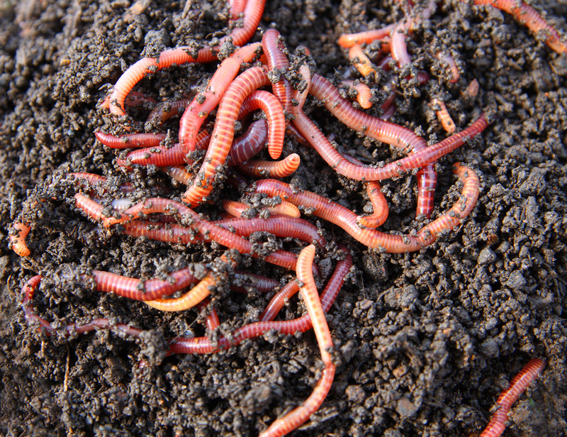
Использования биогумуса
Биогумус — это результат жизнедеятельности дождевых червей, которые перерабатывают органические остатки, предварительно прошедшие процесс компостирования. В нем нет семян сорняков и болезней растений, зато много полезных веществ, природных стимуляторов роста,
Биогумус обеспечивает сбалансированное питание растений и укрепляет их иммунную систему, ускоряет созревание плодов и даёт значительную прибавку урожая, восстанавливает естественное плодородие почвы. Содержание витаминов в таких плодах в несколько раз выше.

Slide 10
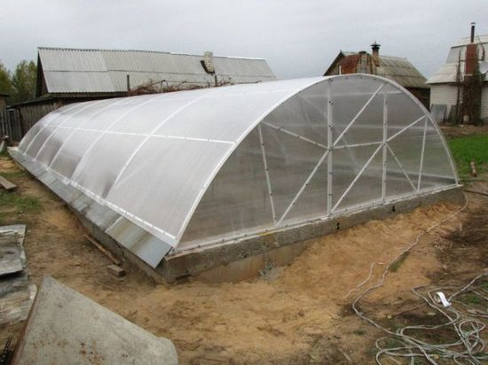
Теплица термос

Slide 11
Основа теплицы: котлован

Slide 12
Теплица термос

Slide 13
Биовегетарий демонстрационной площадки
Биовегетарий
Теплица –термос
Зимняя теплица с проведенным отоплением

Slide 14
Спасибо за внимание!

